Slide 1

МУНИЦИПАЛЬНАЯ ПРОГРАММА на 2020-2022годы
«Физическая культура и спорт
в муниципальном образовании
город Минусинск»

Slide 2
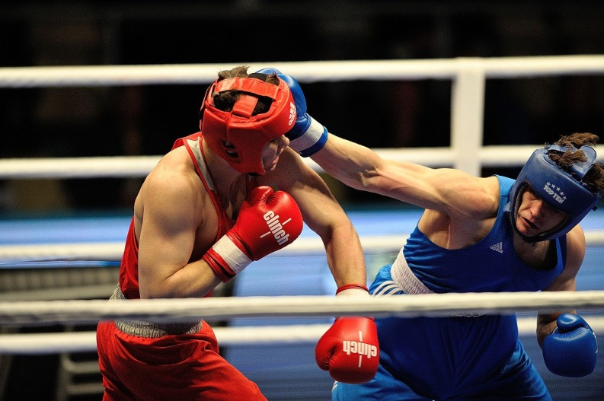
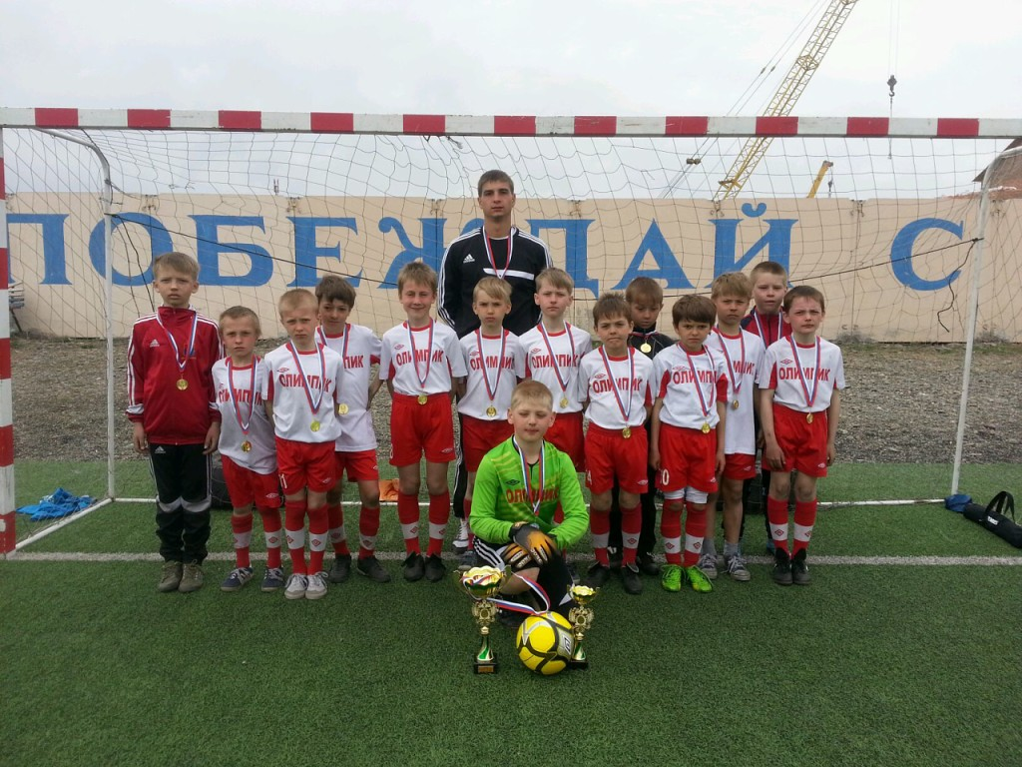
Перечень подпрограмм муниципальной программы
подпрограмма 1 «Развитие массовой физической культуры и спорта»;
подпрограмма 2 «Развитие системы подготовки спортивного резерва»;
подпрограмма 3 «Выполнение муниципальных функций в установленной форме»

Slide 3
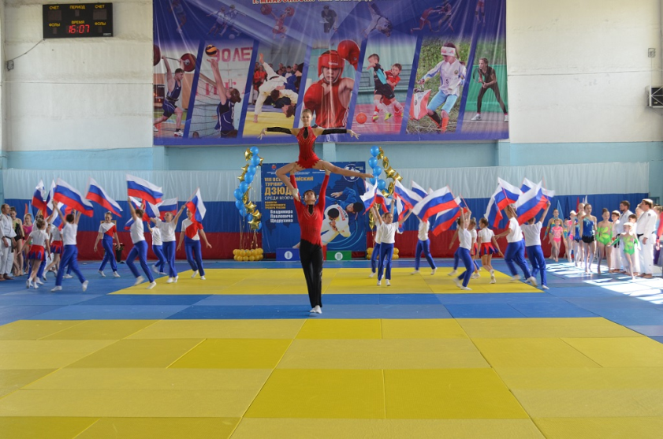
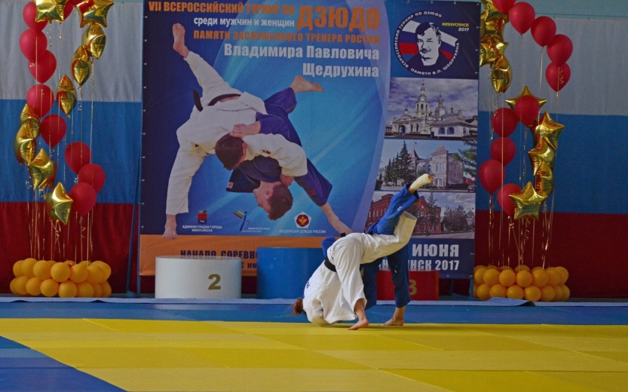
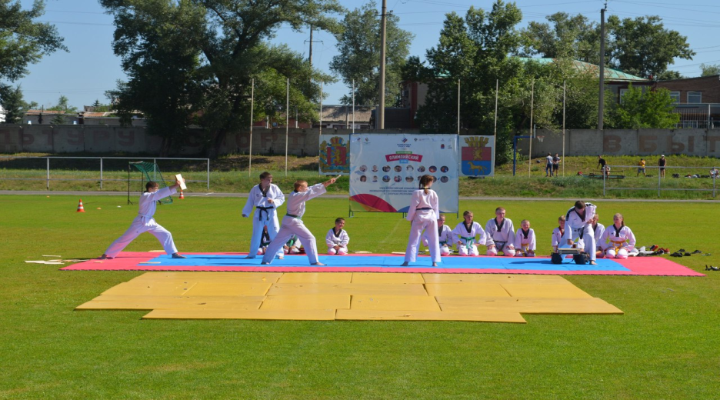
Цели муниципальной Программы
Создание и оптимизация условий, обеспечивающих возможность для жителей города вести здоровый образ жизни, систематически заниматься физической культурой и спортом (включая спорт высших достижений), получить доступ к развитой спортивной инфраструктуре

Slide 4
Задачи муниципальной Программы
развитие массовой физической культуры и спорта, проведение спортивных мероприятий;
разработка и реализация комплекса мер по пропаганде физической культуры и спорта как важнейшей составляющей здорового образа жизни;
формирование системы подготовки спортивного резерва;
совершенствование финансового обеспечения физкультурно-спортивной деятельности;
укрепление материально-технической спортивной базы для занятий физической культурой и спортом.

Slide 5
Распределение планируемых расходов по подпрограммам муниципальной программы
№ п/п | Статус (муниципальная программа, подпрограмма) | Наименование программы, подпрограммы | Расходы (тыс. руб.), годы
 |  |  | 2020 | 2021 | 2022 | Итого на период
1. | Муниципальная программа | «Физическая культура и спорт в муниципальном образовании город Минусинск» | 62282,31 | 55815,82 | 55815,82 | 173913,95
Подпрограмма 1
«Развитие массовой физической культуры и спорта»
№ п/п | Статус (муниципальная программа, подпрограмма) | Наименование программы, подпрограммы | Расходы (тыс. руб.), годы
 |  |  | 2020 | 2021 | 2022 | Итого на период
1.1. | Подпрограмма 1 «Развитие массовой физической культуры и спорта», в том числе: |  | 33787,15 | 27648,89 | 27648,89 | 89084,93

Slide 6
Подпрограмма 2
«Развитие системы подготовки спортивного резерва»
№ п/п | Статус (муниципальная программа, подпрограмма) | Наименование программы, подпрограммы | Расходы (тыс. руб.), годы
 |  |  | 2020 | 2021 | 2022 | Итого на период
 | Подпрограмма 2 «Развитие системы подготовки спортивного резерва» |  | 25361,97 | 25033,74 | 25033,74 | 75429,45
Подпрограмма 3
«Выполнение муниципальных функций в установленной форме»
№ п/п | Статус (муниципальная программа, подпрограмма) | Наименование программы, подпрограммы | Расходы (тыс. руб.), годы
 |  |  | 2020 | 2021 | 2022 | Итого на период
1.1. | Подпрограмма 3 «Выполнение муниципальных функций в установленной форме» |  | 3133,19 | 3133,19 | 3133,19 | 9399,57

